Slide 1


27/03/2017
Méthodes de décomposition dans les systèmes complexes
Manuel Ruiz

Slide 2
Méthodes de décomposition dans les systèmes complexes
Plusieurs objectifs
Introduire la mécanique des méthodes de décomposition par les prix
Comprendre les limites et les astuces d’implémentation
Illustrer ces méthodes sur un problème de dimensionnement de parc adapté

Slide 3

Théorie
01

Slide 4
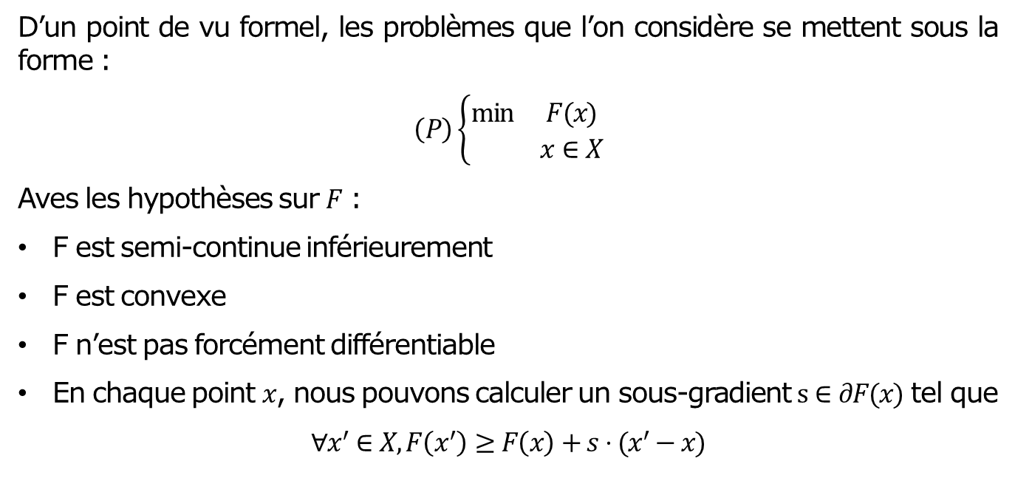
Contexte général
D’un point de vu formel, les problèmes que l’on considère se mettent sous la forme :
$$\left(P\right)\left\{\begin{matrix}min & F(x) \\ & x∈X\end{matrix}\right.$$
Aves les hypothèses sur $F$ :
F est semi-continue inférieurement
F est convexe
F n’est pas forcément différentiable
En chaque point $x$, nous pouvons calculer un sous-gradient $s∈∂F(x)$ tel que
$$∀x^{′}∈X, F\left(x^{′}\right)≥F\left(x\right)+s⋅(x^{′}−x)$$

Slide 5
Exemple de fonction convexe non différentiable (1)

Slide 6
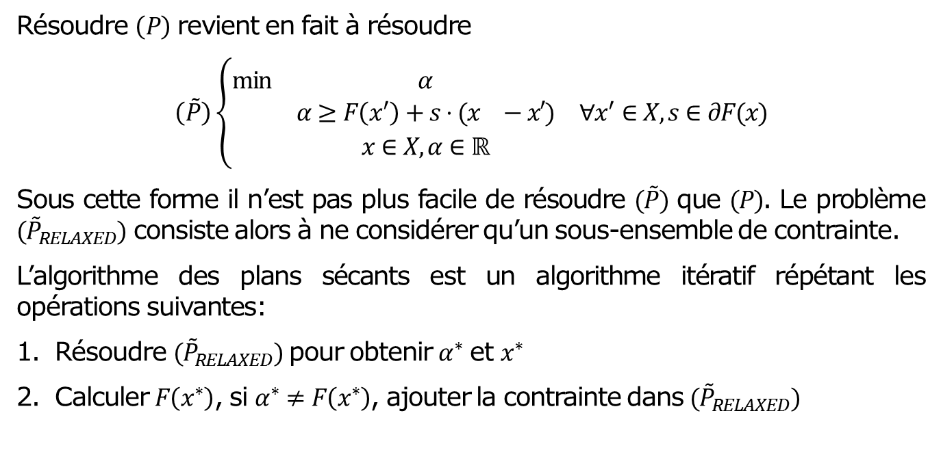
L’algorithme des plans sécants
Cutting plane, Kelley’s method
Résoudre $\left(P\right)$ revient en fait à résoudre
$$\left(\tilde{P}\right)\left\{\begin{matrix}min & α & \\ & α≥F\left(x^{′}\right)+s⋅(x^{}−x′) & ∀x^{′}∈X, s∈∂F(x) \\ & x∈X, α∈ℝ & \end{matrix}\right.$$
Sous cette forme il n’est pas plus facile de résoudre $(\tilde{P})$ que $(P)$. Le problème $({\tilde{P}}_{RELAXED})$ consiste alors à ne considérer qu’un sous-ensemble de contrainte.
L’algorithme des plans sécants est un algorithme itératif répétant les opérations suivantes:
Résoudre $({\tilde{P}}_{RELAXED})$ pour obtenir $α^{∗}$ et $x^{∗}$
Calculer $F\left(x^{∗}\right)$, si $α^{∗}≠F\left(x^{∗}\right)$, ajouter la contrainte dans $({\tilde{P}}_{RELAXED})$

Slide 7
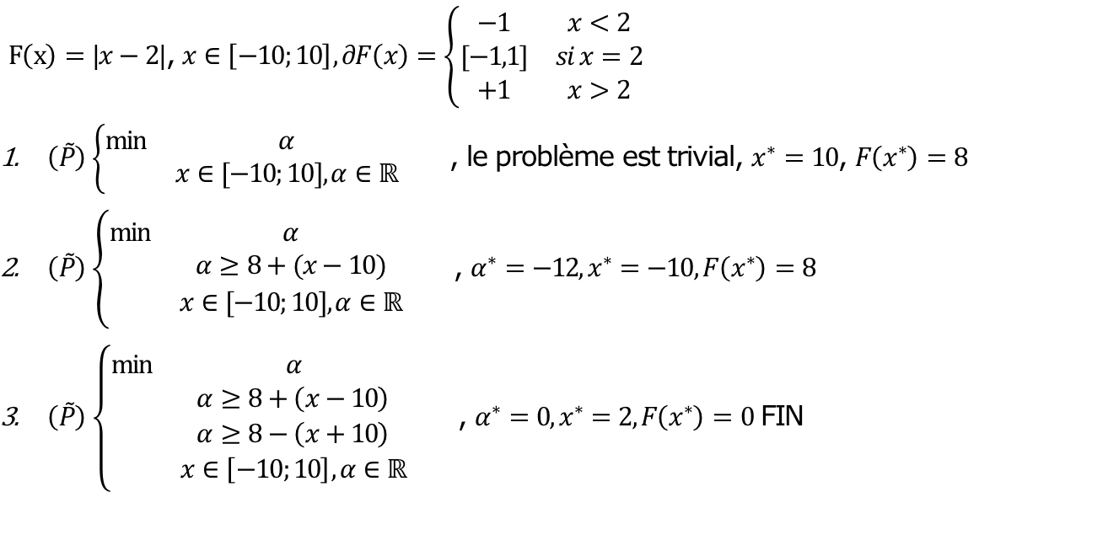
Exemple
$F\left(x\right)=|x−2|$, $x∈\left[−10;10\right], ∂F\left(x\right)=\left\{\begin{matrix}−1 & x<2 \\ [−1,1] & si x=2 \\ +1 & x>2\end{matrix}\right.$
$\left(\tilde{P}\right)\left\{\begin{matrix}min & α & \\ & x∈[−10;10], α∈ℝ & \end{matrix}\right.$, le problème est trivial, $x^{∗}=10$, $F\left(x^{∗}\right)=8$
$\left(\tilde{P}\right)\left\{\begin{matrix}min & α & \\ & α≥8+(x−10) & \\ & x∈[−10;10], α∈ℝ & \end{matrix}\right.$, $α^{∗}=−12, x^{∗}=−10, F\left(x^{∗}\right)=8$
$\left(\tilde{P}\right)\left\{\begin{matrix}min & α & \\ & α≥8+\left(x−10\right) & \\ & α≥8−\left(x+10\right) & \\ & x∈\left[−10;10\right], α∈ℝ & \end{matrix}\right.$, $α^{∗}=0, x^{∗}=2, F\left(x^{∗}\right)=0$ FIN

Slide 8
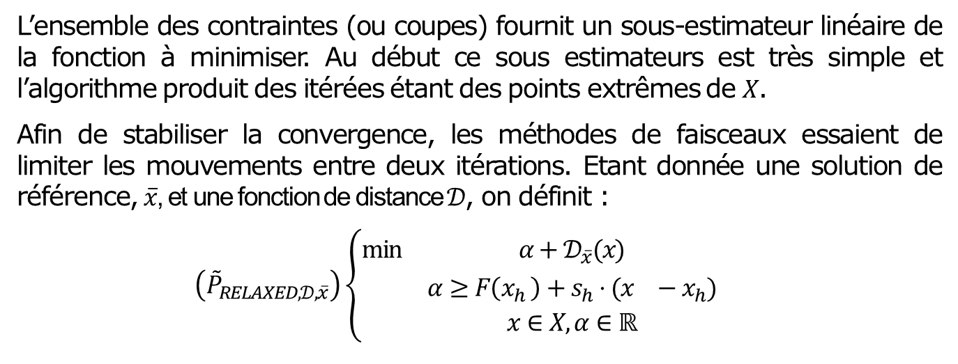
Les méthodes de faiseaux
Bundle method
L’ensemble des contraintes (ou coupes) fournit un sous-estimateur linéaire de la fonction à minimiser. Au début ce sous estimateurs est très simple et l’algorithme produit des itérées étant des points extrêmes de $X$.
Afin de stabiliser la convergence, les méthodes de faisceaux essaient de limiter les mouvements entre deux itérations. Etant donnée une solution de référence, $\overline{x}$, et une fonction de distance $𝒟$, on définit :
$$\left({\tilde{P}}_{RELAXED, 𝒟, \overline{x}}\right)\left\{\begin{matrix}min & α+𝒟_{\overline{x}}(x) & \\ & α≥F\left(x_{h} \right)+s_{h}⋅(x^{}−x_{h}) & \\ & x∈X, α∈ℝ & \end{matrix}\right.$$

Slide 9
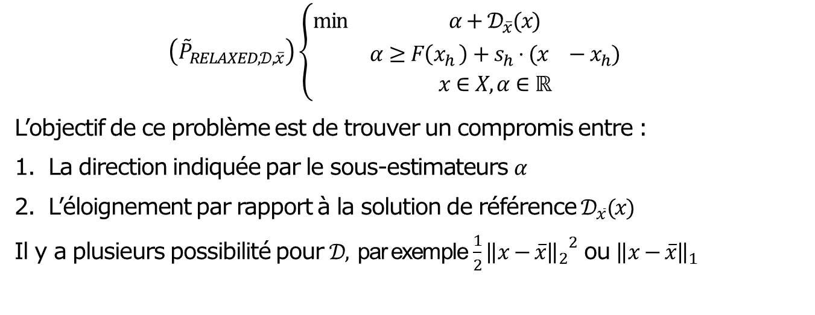
Les méthodes de faiseaux
Bundle method
$$\left({\tilde{P}}_{RELAXED, 𝒟, \overline{x}}\right)\left\{\begin{matrix}min & α+𝒟_{\overline{x}}(x) & \\ & α≥F\left(x_{h} \right)+s_{h}⋅(x^{}−x_{h}) & \\ & x∈X, α∈ℝ & \end{matrix}\right.$$
L’objectif de ce problème est de trouver un compromis entre :
La direction indiquée par le sous-estimateurs $α$
L’éloignement par rapport à la solution de référence $𝒟_{\overline{x}}(x)$
Il y a plusieurs possibilité pour $𝒟,$ par exemple $\frac{1}{2}{{\left\|x−\overline{x}\right\|}_{2}}^{2}$ ou ${\left\|x−\overline{x}\right\|}_{1}$

Slide 10
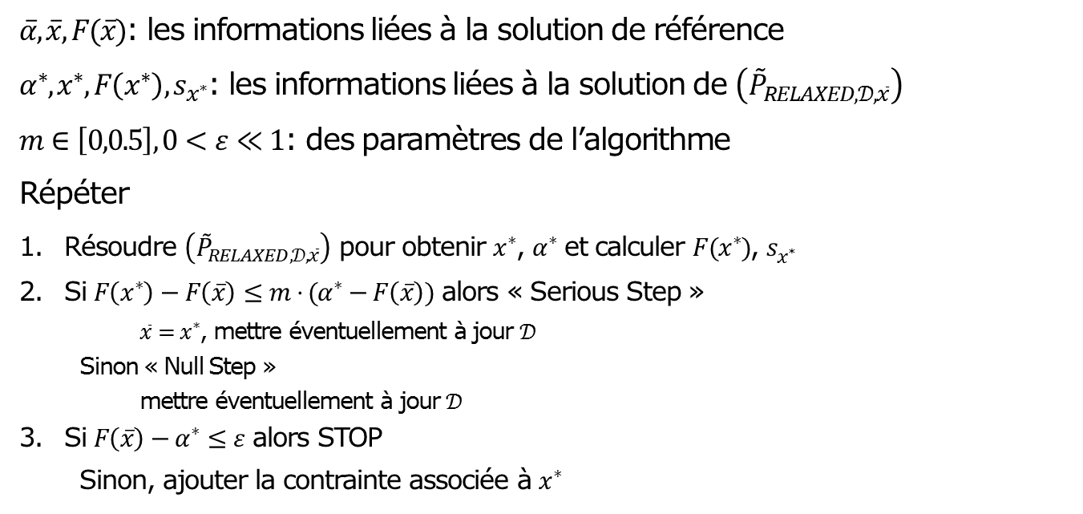
L’algorithme
$\overline{α}, \overline{x}, F(\overline{x})$: les informations liées à la solution de référence
$α^{∗}, x^{∗}, F\left(x^{∗}\right), s_{x^{∗}}$: les informations liées à la solution de $\left({\tilde{P}}_{RELAXED, 𝒟, \overline{x}}\right)$
$m∈\left[0,0.5\right], 0<ε≪1$: des paramètres de l’algorithme
Répéter
Résoudre $\left({\tilde{P}}_{RELAXED, 𝒟, \overline{x}}\right)$ pour obtenir $x^{∗}$, $α^{∗}$ et calculer $F(x^{∗})$, $s_{x^{∗}}^{}$
Si $F\left(x^{∗}\right)−F\left(\overline{x}\right)≤m⋅(α^{∗}−F\left(\overline{x}\right))$ alors « Serious Step »
$\overline{x}=x^{∗}$, mettre éventuellement à jour $𝒟$
Sinon « Null Step »
mettre éventuellement à jour $𝒟$
Si $F\left(\overline{x}\right)−α^{∗}≤ε$ alors STOP
Sinon, ajouter la contrainte associée à $x^{∗}$

Slide 11
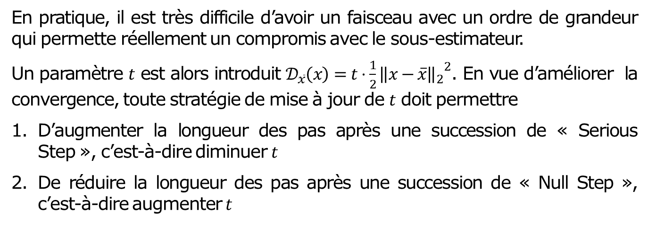
Mise à jour du faisceau
En pratique, il est très difficile d’avoir un faisceau avec un ordre de grandeur qui permette réellement un compromis avec le sous-estimateur.
Un paramètre $t$ est alors introduit $𝒟_{\overline{x}}\left(x\right)=t⋅\frac{1}{2}{{\left\|x−\overline{x}\right\|}_{2}}^{2}$. En vue d’améliorer la convergence, toute stratégie de mise à jour de $t$ doit permettre
D’augmenter la longueur des pas après une succession de « Serious Step », c’est-à-dire diminuer $t$
De réduire la longueur des pas après une succession de « Null Step », c’est-à-dire augmenter $t$

Slide 12
Illustration

Slide 13
Application à la programmation linéaire
02

Slide 14
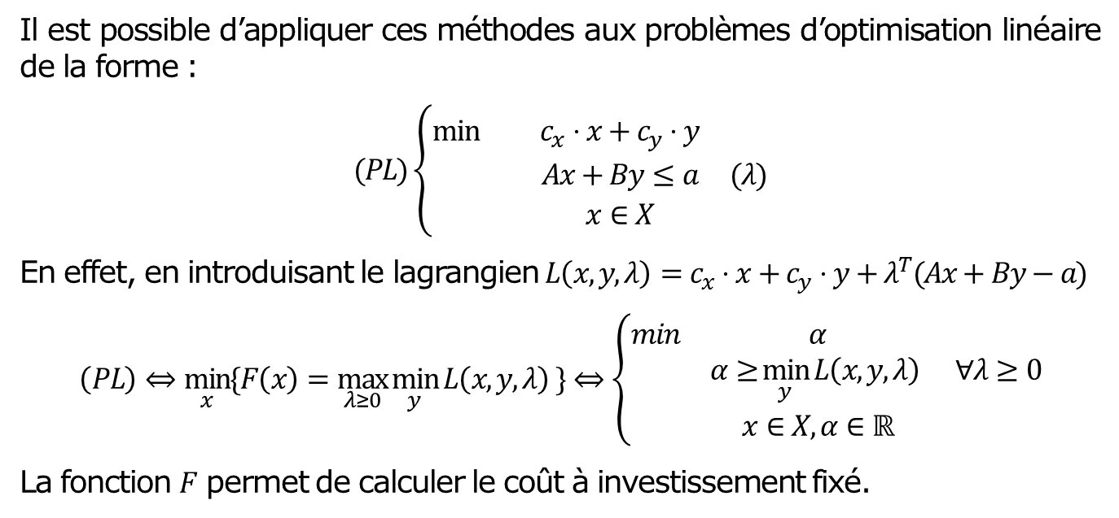
La programmation linéaire
Il est possible d’appliquer ces méthodes aux problèmes d’optimisation linéaire de la forme :
$$(PL)\left\{\begin{matrix}\min{} & c_{x}⋅x+c_{y}⋅y & \\ & Ax+By≤a & (λ) \\ & x∈X & \end{matrix}\right.$$
En effet, en introduisant le lagrangien $L\left(x,y,λ\right)=c_{x}⋅x+c_{y}⋅y+λ^{T}(Ax+By−a)$
$$\left(PL\right)⇔\min_{x}{\{F\left(x\right)}=\max_{λ≥0}{\min_{y}{L\left(x,y,λ\right)} \}}⇔\left\{\begin{matrix}min & α & \\ & α≥{\min_{y}{L\left(x,y,λ\right)} } & ∀λ≥0 \\ & x∈X, α∈ℝ & \end{matrix}\right.$$
La fonction $F$ permet de calculer le coût à investissement fixé.

Slide 15
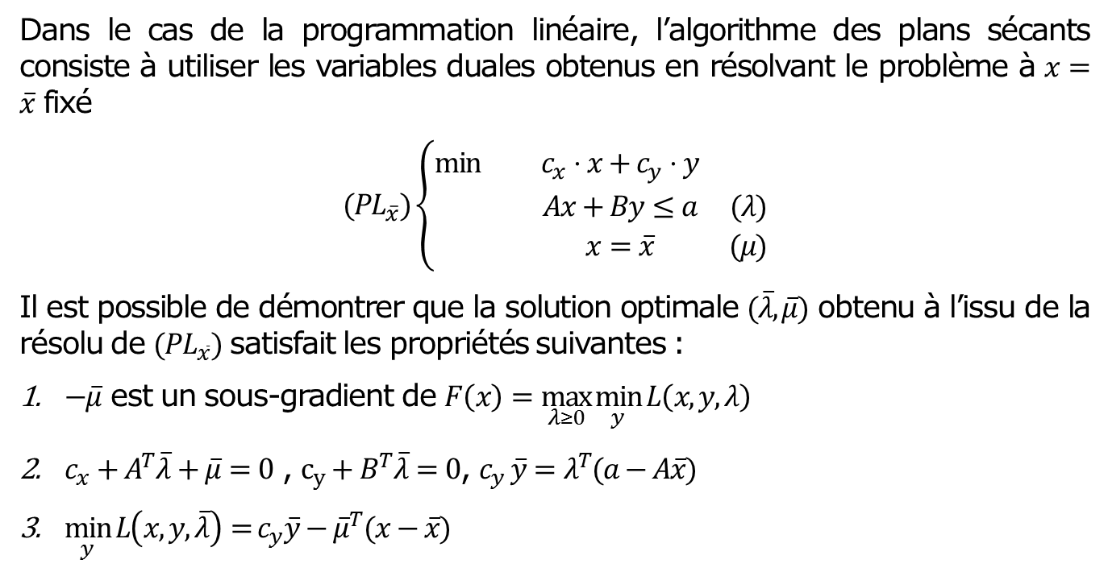
La programmation linéaire
Dans le cas de la programmation linéaire, l’algorithme des plans sécants consiste à utiliser les variables duales obtenus en résolvant le problème à $x=\overline{x}$ fixé
$$(PL_{\overline{x}})\left\{\begin{matrix}\min{} & c_{x}⋅x+c_{y}⋅y & \\ & Ax+By≤a & (λ) \\ & x=\overline{x} & (μ)\end{matrix}\right.$$
Il est possible de démontrer que la solution optimale $(\overline{λ}, \overline{μ})$ obtenu à l’issu de la résolu de $(PL_{\overline{x}})$ satisfait les propriétés suivantes :
$−\overline{μ}$ est un sous-gradient de $F\left(x\right)=\max_{λ≥0}{\min_{y}{L\left(x,y,λ\right)} }$
$c_{x}+A^{T}\overline{λ}+\overline{μ}=0$ , $c_{y}+B^{T}\overline{λ}=0$, $c_{y} \overline{y}=λ^{T}(a−A\overline{x})$
$\min_{y}{L\left(x,y,\overline{λ}\right)=}c_{y}\overline{y}−{\overline{μ}}^{T}(x−\overline{x})$

Slide 16
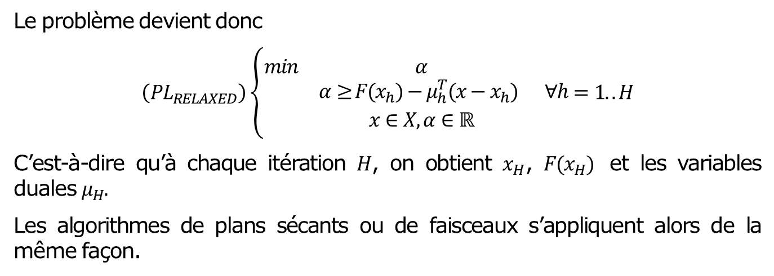
La programmation linéaire
Le problème devient donc
$$\left(PL_{RELAXED}\right)\left\{\begin{matrix}min & α & \\ & α≥{F(x_{h})−μ_{h}^{T}(x−x_{h}) } & ∀h \\ & x∈X, α∈ℝ & \end{matrix}\right.=1..H$$
C’est-à-dire qu’à chaque itération $H$, on obtient $x_{H}$, $F(x_{H})$ et les variables duales $μ_{H}.$
Les algorithmes de plans sécants ou de faisceaux s’appliquent alors de la même façon.

Slide 17
Application à l’optimisation stochastique
03

Slide 18
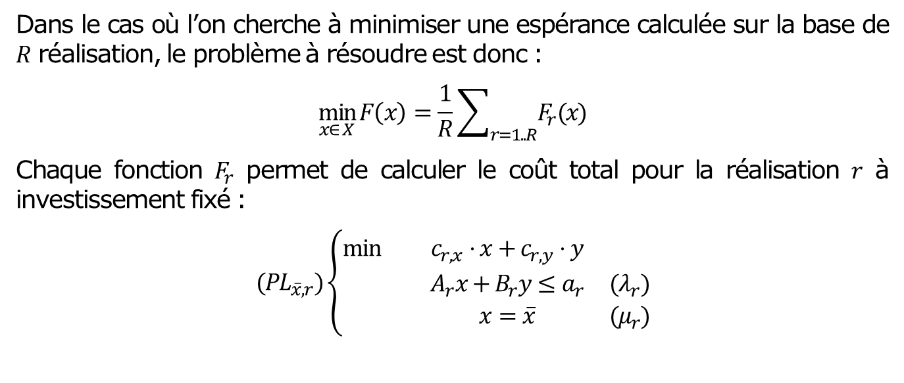
L’optimisation stochastique
Dans le cas où l’on cherche à minimiser une espérance calculée sur la base de $R$ réalisation, le problème à résoudre est donc :
$$\min_{x∈ X}{F\left(x\right)=\frac{1}{R}\sum_{r=1..R}{F_{r}(x)}}$$
Chaque fonction $F_{r}$ permet de calculer le coût total pour la réalisation $r$ à investissement fixé :
$$(PL_{\overline{x}, r})\left\{\begin{matrix}\min{} & c_{r, x}⋅x+c_{r, y}⋅y & \\ & A_{r}x+B_{r}y≤a_{r} & (λ_{r}) \\ & x=\overline{x} & (μ_{r})\end{matrix}\right.$$

Slide 19
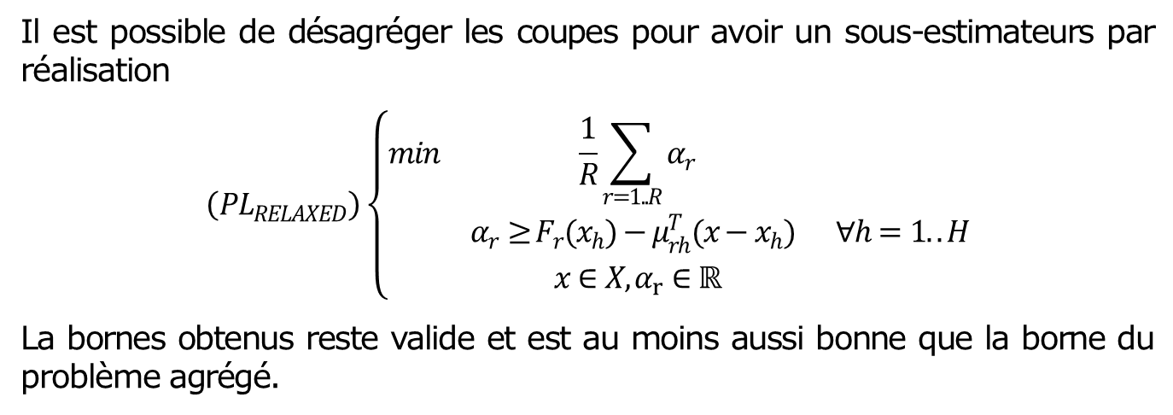
Il est possible de désagréger les coupes pour avoir un sous-estimateurs par réalisation
$$\left(PL_{RELAXED}\right)\left\{\begin{matrix}min & \frac{1}{R}\sum_{r=1..R}{α_{r}} & \\ & α_{r}≥{F_{r}(x_{h})−μ_{rh}^{T}(x−x_{h}) } & ∀h=1..H \\ & x∈X, α_{r}∈ℝ & \end{matrix}\right.$$
La bornes obtenus reste valide et est au moins aussi bonne que la borne du problème agrégé.

Slide 20
Exemple
04

Slide 21
Donnée
Eco2Mix 2015 consolidé, donnée par région

Slide 22
Titre du chapitre
05

Slide 23
Titre du chapitre
06

Slide 24
Titre de la slide
Sous-titre
NIVEAU 1
Niveau 2
Niveau 3

Slide 25

Titre de la slide
Niveau 1
Texte. Ipsunti nulluptam sam, ulles peribeariam, ut lam sitem fuga. Dit aut occum id ut omnist tionseque esequi cus. Gular taesequ iandebis as aut ad quae pe eum eaqui andunt im hillupta sae velit, ipsanis ad milignam quiducilicid quossus, sequis volenda.
Texte
Texte
Texte
Texte
Texte

Slide 26


Titre de la slide
ÉTAPE 1
ÉTAPE 2
ÉTAPE 3
Texte.
Ipsunti nulluptam sam, ulles peribeariam, ut lam sitem fuga. Itaquodi deria quam fugiant volorerro eaquid ulpa volorepture nulles.

Slide 27


Titre de la slide
Titre du graphique
Titre du graphique
Point 1
Point 2
Point 3

